Slide 1
Bootstrap

Slide 2


Pedro Henrique de Oliveira Fontes
Gabriel Domingues Magalhães
Theylon Augusto Silva Siqueira
Luiz Henrique Silva dos Santos
Yan Moreira Lourenço

Slide 3

O que é um framework front-end?
Frameworks são estruturas de software que fornecem um conjunto de ferramentas, bibliotecas e convenções para facilitar o desenvolvimento de aplicações. Eles oferecem uma base sobre a qual os desenvolvedores podem construir suas aplicações, permitindo que se concentrem na lógica de negócios e nas funcionalidades específicas, em vez de se preocuparem com detalhes de implementação repetitivos. Um exemplo de framework front-end é o Bootstrap.

Slide 4





História do Bootstrap
Criado por desenvolvedores do Twitter: Mark Otto e Jacob Thornton.
Lançado em 2011
Visava criar um conjunto de ferramentas que garantisse consistência visual e funcional em projetos web, facilitando a colaboração entre equipes.
Combinou CSS para estilização e Javascript para interatividade, proporcionando uma experiência de usuário mais rica.
Código aberto

Slide 5
Evolução
Versão 1.0: A primeira versão trouxe um conjunto básico de estilos e componentes, permitindo que os desenvolvedores criassem layouts responsivos de forma mais rápida.
Versão 2.0: Introduziu um sistema de grid mais flexível e novos componentes, como botões e formulários, melhorando a responsividade e a usabilidade. Nova documentação; página de personalização; novos componentes Javascript; e Biblioteca de ícones.
Versão 3.0: Lançada em 2013, essa versão trouxe uma reformulação significativa, focando em um design mais limpo e moderno, além de melhorias na responsividade.
Versão 4.0: Lançada em 2018, trouxe novas funcionalidades, como suporte a flexbox, melhorando a criação de layouts complexos e a personalização de componentes. Foi reescrito e migrado para o Sass.
Versão 5.0: A versão mais recente, lançada em 2021, eliminou a dependência do jQuery, melhorando a performance e a compatibilidade com frameworks modernos, além de introduzir novos componentes e melhorias na acessibilidade.

Slide 6
Pontos Positivos
Facilidade de uso;
Biblioteca rica de componentes;
Documentação completa;
Desenvolvimento ágil;
Integração com JavaScript;
Compatibilidade entre;
navegadores;
Personalização via Sass;
Pontos Negaticos
Visual genérico;
Carga de código desnecessário;
Dependência de classes
pré-definidas;
Documentação completa;
Dificuldade de personalização
profunda;
Menor controle sobre design;
Abstrai demais o CSS;

Slide 7
Comparação com outros frameworks
Comparação de Frameworks
Framework | Tipo | Foco | Comparação
Bootstrap | Framework de Design | Layout, Estilos e Responsividade | Focado em design pronto e componentes visuais. Não lida com lógica ou dados dinâmicos.
React | Biblioteca JavaScript | Componentização e Interatividade | React foca na lógica e interatividade da interface, enquanto o Bootstrap foca apenas no design visual e layout.
Vue.js | Framework JavaScript | Reatividade e Componentização | Vue lida com dados dinâmicos e interações, enquanto o Bootstrap oferece apenas componentes visuais prontos.
Angular | Framework Completo | Estrutura Completa para Apps | Angular fornece uma estrutura robusta (rotas, serviços, formulários, etc.), enquanto o Bootstrap apenas resolve o visual da interface.
Svelte | Framework JavaScript | Desempenho e Código Otimizado | Svelte cria interfaces de forma mais eficiente e otimizada, enquanto o Bootstrap foca em componentes prontos sem interatividade intensa.

Slide 8
Diferenças
Diferenças de Frameworks
Framework | Foco Principal | Quando Usar
Bootstrap | Design e Layout Responsivo | Prototipagem rápida, sites e landing pages simples.
React | Construção de interfaces dinâmicas | SPAs, plataformas de alta interatividade e manipulação de dados.
Vue.js | Interfaces reativas e dinâmicas | Projetos com interatividade moderada, e boa flexibilidade.
Angular | Aplicações grandes e estruturadas | Sistemas empresariais, grandes equipes, e projetos complexos.
Svelte | Performance e baixo tamanho de bundle | Aplicações pequenas a médias com foco em desempenho e velocidade.

Slide 9
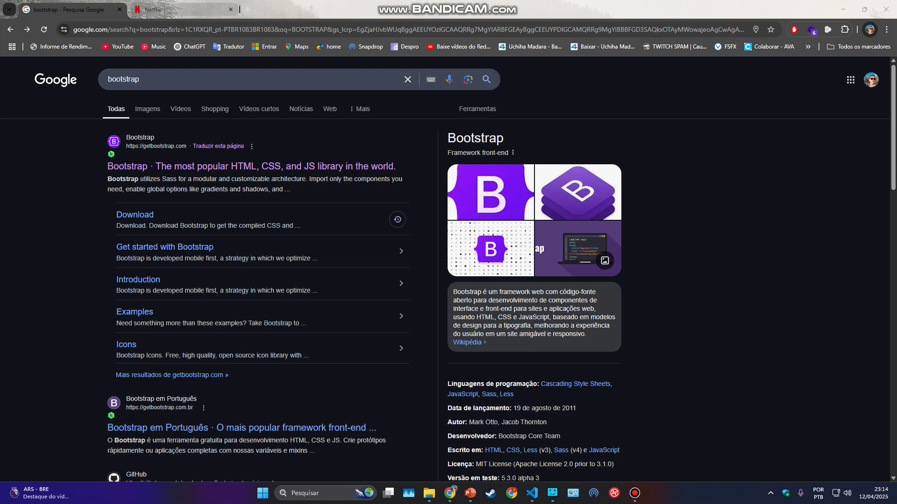
Instalação e Configuração

Slide 10
Sobre Bootstrap
Performance: Bootstrap possui múltiplos métodos para melhorar a performance, como o uso de SASS uma extensão do CSS, scripts em Javascript pré-construídos, e classes como o Lazy Load usada em imagens e vídeos, esta ferramenta permite que elementos só sejam carregados ao estarem na tela visível do usuário.
Acessibilidade: Bootstrap oferece algumas acessibilidades como navegação pelo site por teclado ou toque e mudança de cores e tamanho de fonte, contanto o nível de acessibilidade presente em um site depende do que o autor disponibiliza através de estilos e scripts, porem o Bootstrap facilita estas implementações.
SEO: Este é o sistema de ranque de sites do mecanismo de busca, apenas o uso do Bootstrap e suas ferramentas garantem um certo ranque ao site, por conta de sua velocidade, layout responsivo e padronização, cabe ao autor organizar seu site e código para garantir um ranque maior nos resultados de pesquisas.

Slide 11
Exemplo Prático
Com a implementação do Bootstrap é possível acelerar a estilização de páginas com múltiplas classes CSS pré-feitas, inclusive a criação de layouts adaptáveis a diversas telas e aparelhos. Os arquivos CSS tanto como o Javascript, podem ser baixados e colocados no projeto ou declarados diretamente pelo link disponibilizado pelo Bootstrap. No seguinte exemplo, foi declarado o link para o css do Bootstrap no head do arquivo:
<!DOCTYPE html>
<html lang="pt-br">
<head>
<meta charset="UTF-8">
<meta name="viewport" content="width=device-width, initial-scale=1.0">
<title>Bootstrap</title>
<link rel="stylesheet" href="https://cdn.jsdelivr.net/npm/bootstrap@5.3.5/dist/css/bootstrap.min.css">
<style>
form{
background-color: rgb(240, 215, 192);
padding: 10px;
border-radius: 5px;
margin-top: 2vw;}
</style>
</head>
<link rel="stylesheet" href="https://cdn.jsdelivr.net/npm/bootstrap@5.3.5/dist/css/bootstrap.min.css">

Slide 12
Exemplo Prático
<body>
<form class="container-sm">
<div class="row">
<div class="mb-3 col-sm">
<label class="form-label" for="cliente">Nome do Cliente:</label>
<input class="form-control" type="text" id="cliente" placeholder="Digite seu nome...">
</div>
<div class="mb-3 col-sm">
<label class="form-label" for="senha">Senha do Cliente:</label>
<input class="form-control" type="text" id="senha" placeholder="Digite sua senha...">
</div>
</div>
<div class="mb-3">
<div class="mb-1">
<label>Serviços Desejados:</label>
</div>
<div class="row">
<div class="col-sm-4">
<div class="row">
<div class="col-lg">
<input class="form-check-input" class="form-check-input" type="checkbox" id="oleo" name="checksservicos" value="oleo">
<label for="oleo">Troca de Óleo</label>
</div>
<div class="col-lg">
<input class="form-check-input" type="checkbox" id="alinhamento" name="checksservicos" value="alinhamento">
<label for="alinhamento">Alinhamento</label>
</div>
</div>
</div>
<div class="col-sm-4">
<div class="row">
<div class="col-lg">
<input class="form-check-input" type="checkbox" id="balanceamento" name="checksservicos" value="balanceamento">
<label for="balanceamento">Balanceamento</label>
</div>
<div class="col-lg">
<input class="form-check-input" type="checkbox" id="revisao" name="checksservicos" value="revisao">
<label for="revisao">Revisão Geral</label>
Com o uso das classes do Bootstrap a estilização se torna mais simples e rápida. Ao utilizar as classes pertencentes ao grid system é feita a criação de layouts responsivos:
<form class="container-sm">
<label class="form-label" for="cliente">Nome do Cliente:</label>
<div class="row">
<input class="form-control" type="text" id="cliente" placeholder="Digite seu nome...">
<div class="mb-3 col-sm">
<select class="form-select" id="selecao">
<textarea class="form-control" id="observacao" ></textarea>
<div class="mb-3 col-sm-6">
<button type="button" class="btn btn-primary">Agendar Serviço</button>

Slide 13
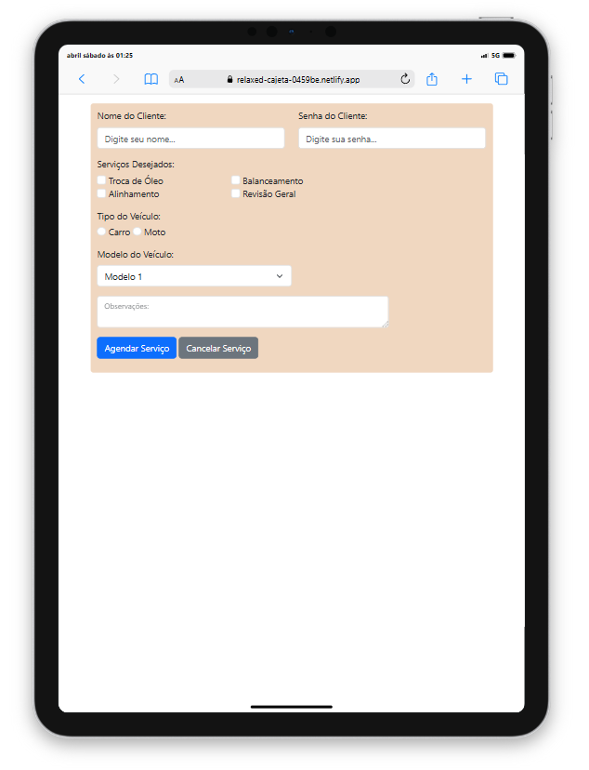
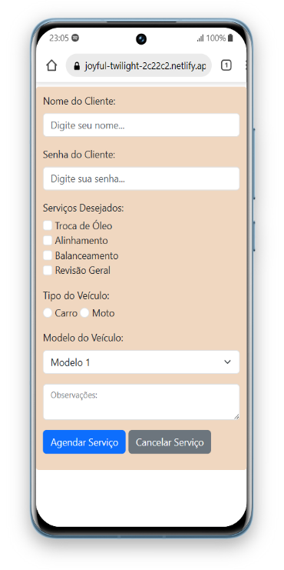
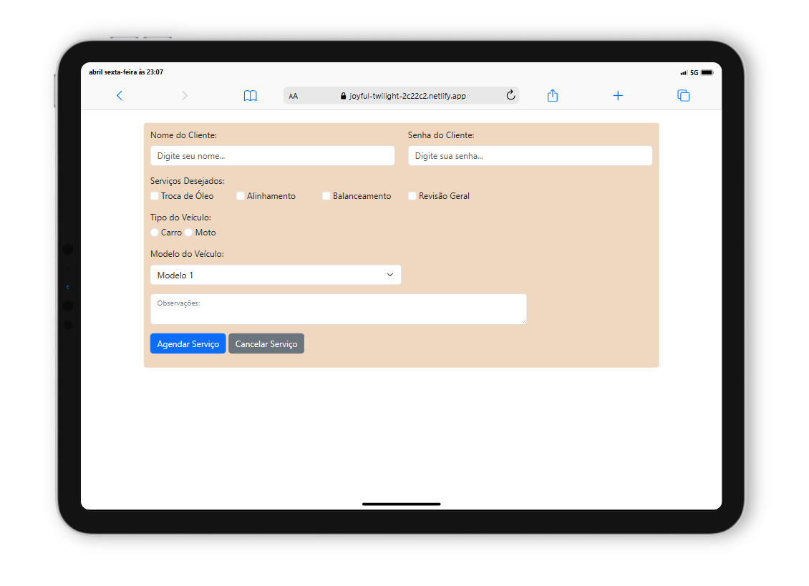
Exemplo Prático
Resultado

Slide 14
Apresentação do Site do Bootstrap

Slide 15
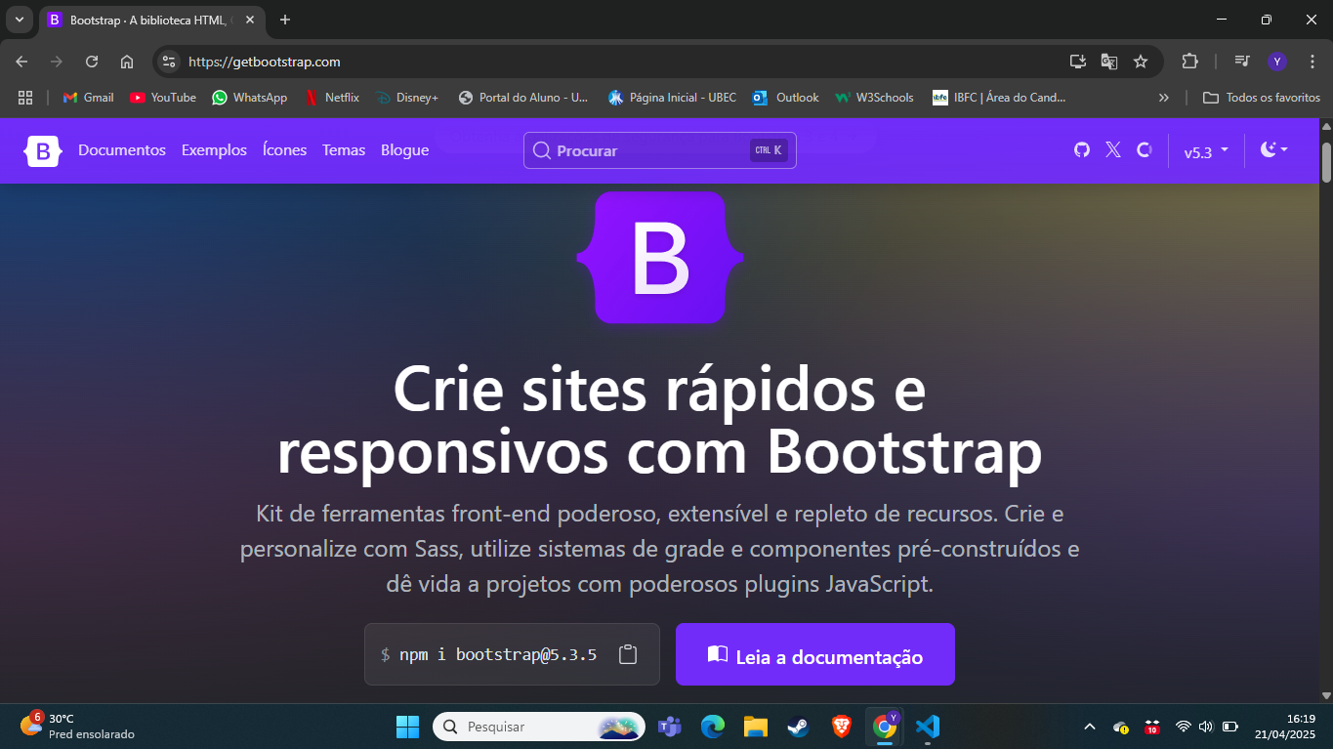
Abri o menu de
introdução

Slide 16
Abri o menu de
opções de exemplo

Slide 17
Abri uma nova guia de
opções de ícones

Slide 18
Abri uma no guia de
opções de temas feitos por
outros desenvolvedores

Slide 19
Abri uma nova guia,
mostrando todas as atualizações
do Bootstrap.

Slide 20
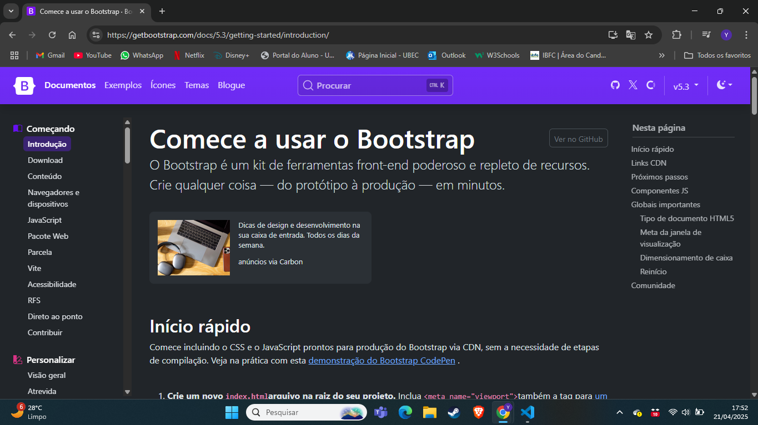
Menu de
pesquisa

Slide 21
pagina do
conteudo

Slide 22
Listagem do
tópicos

Slide 23
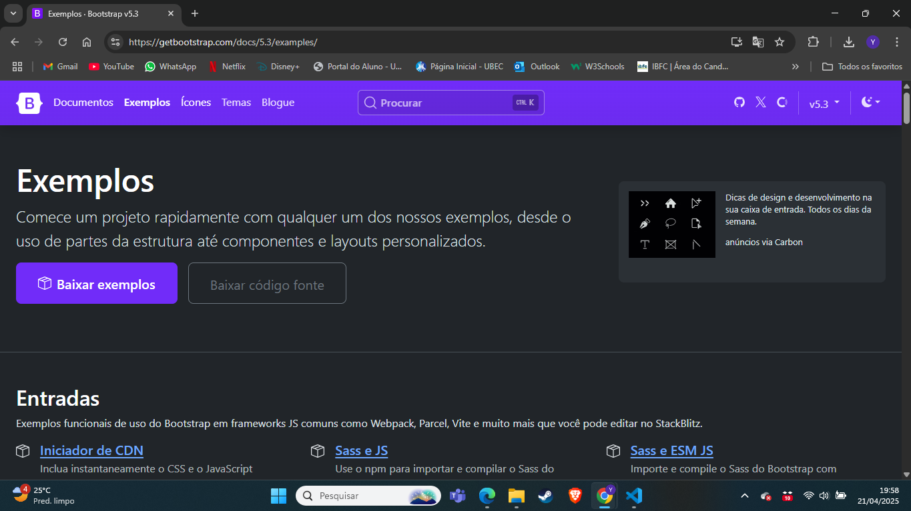
botão que baixa todos
os exemplos disponiveis

Slide 24
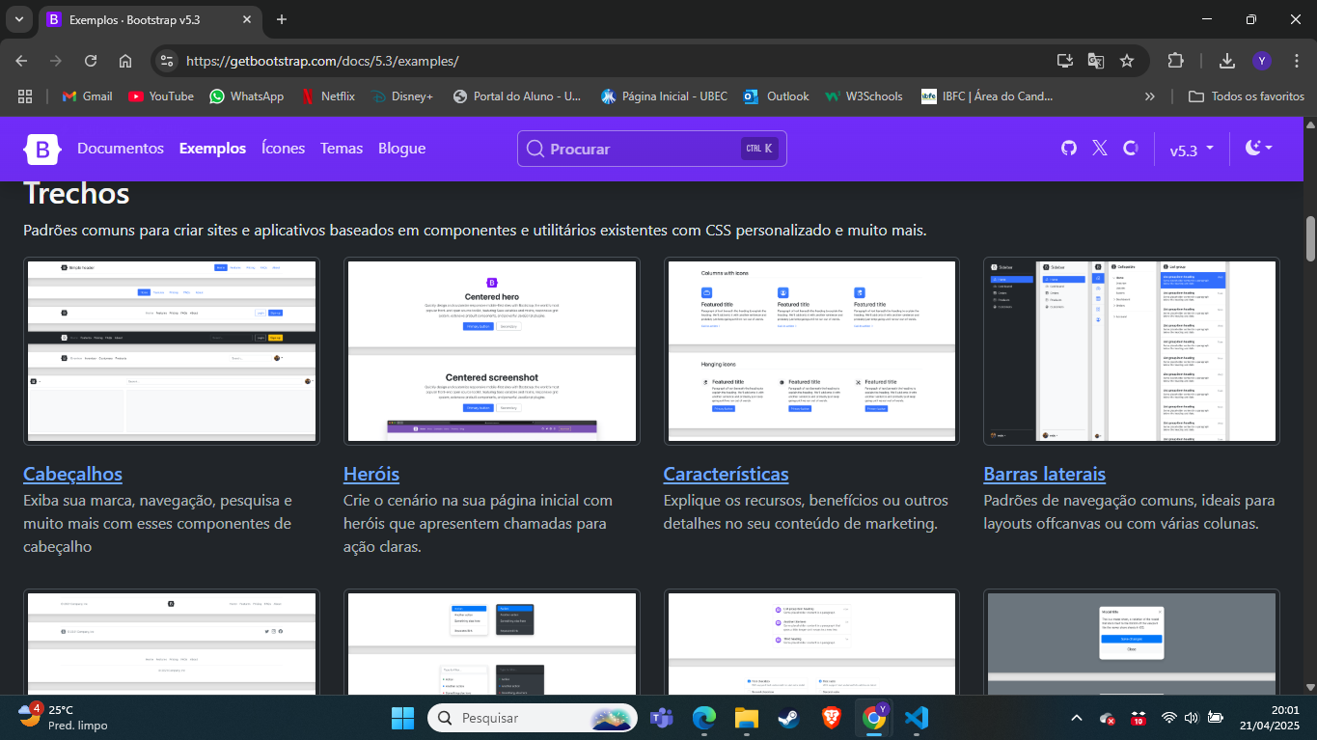

Slide 25
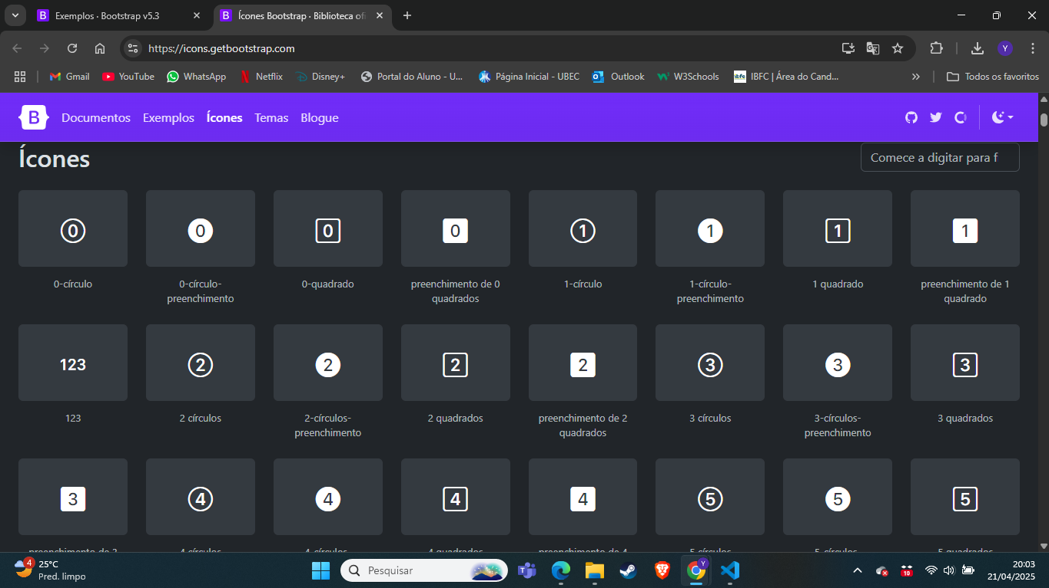

Slide 26
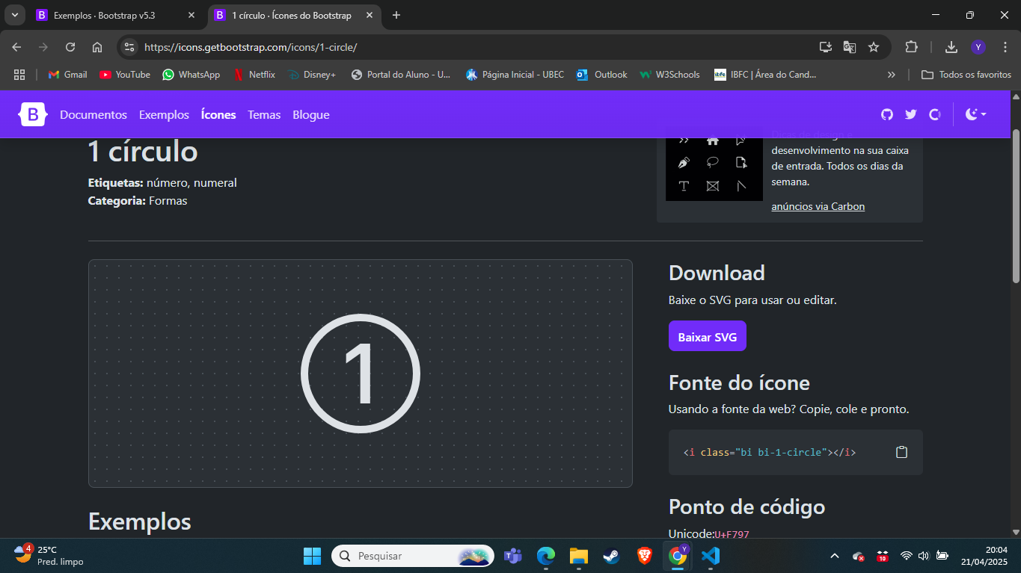
botão que baixa o
ícone escolhido

Slide 27
Crie um formulário...

Slide 28
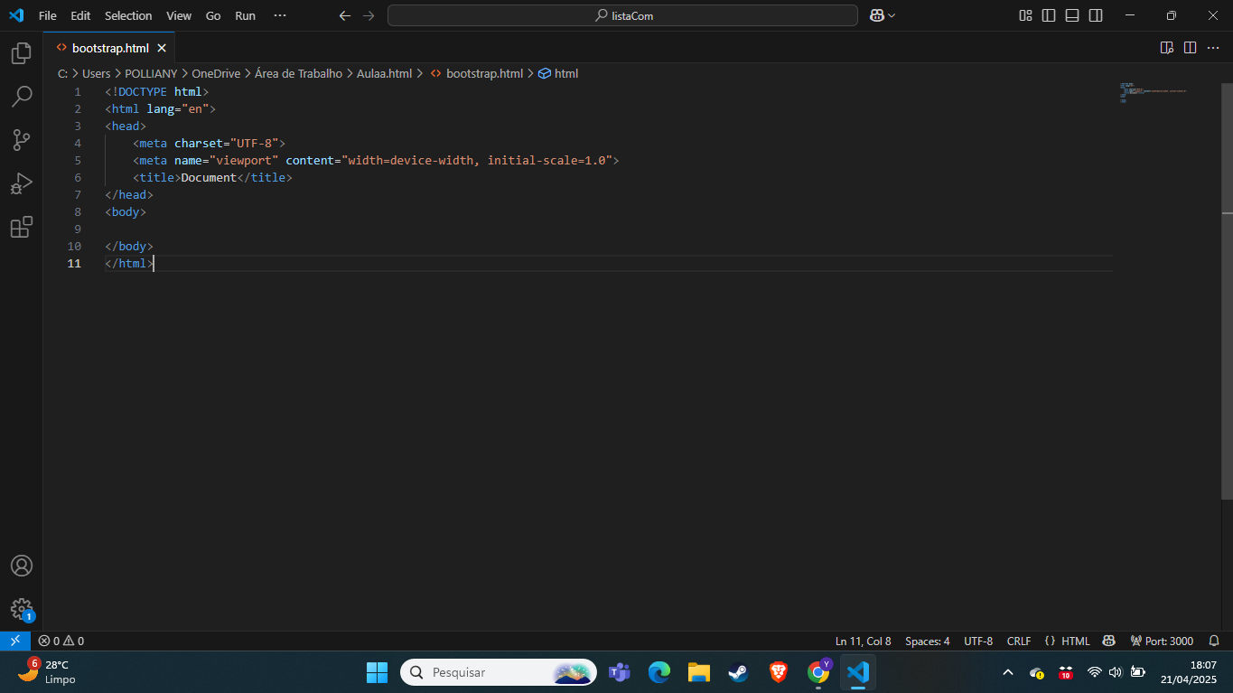
Criar um documento HTML

Slide 29
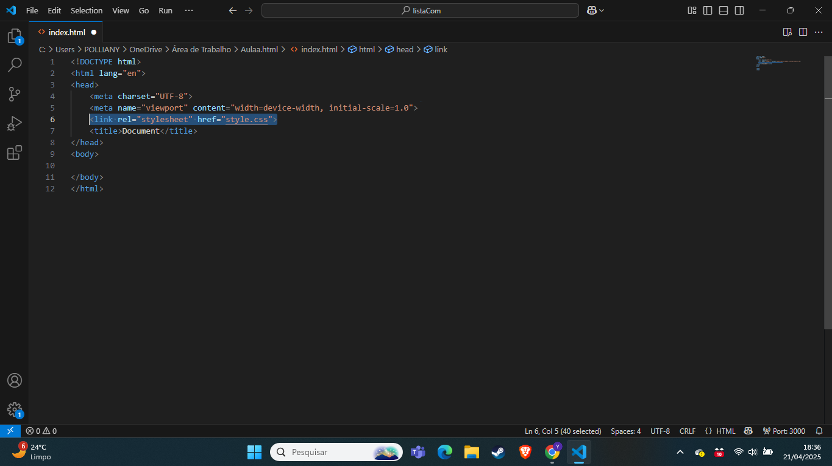
coloca uma teg link

Slide 30
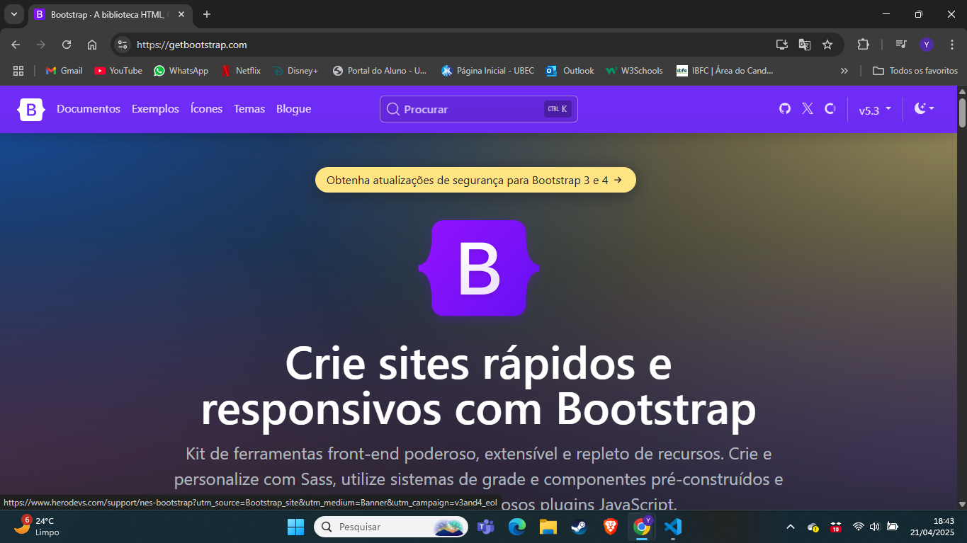
vai em documentos

Slide 31
selecione Links CDN

Slide 32
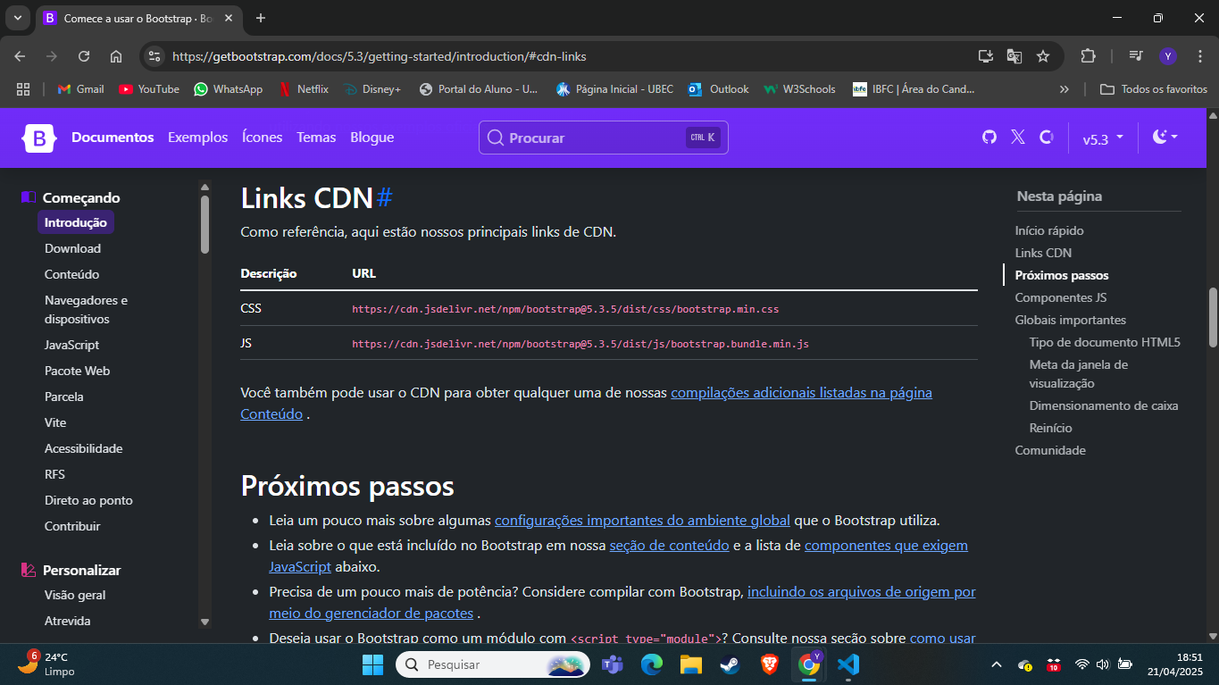
copie o código CSS

Slide 33
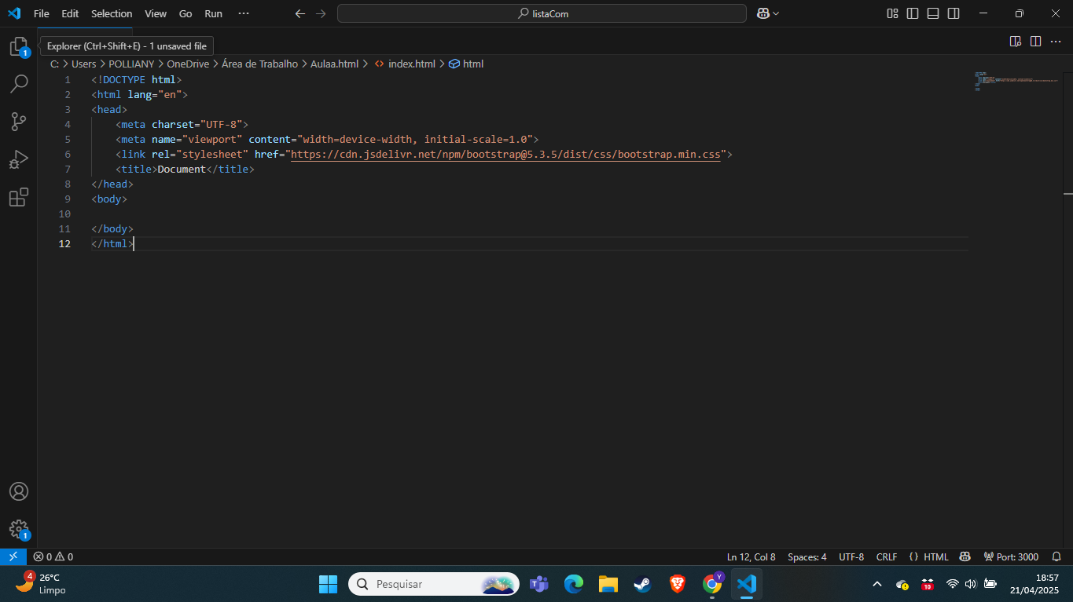
cole-o na teg link

Slide 34
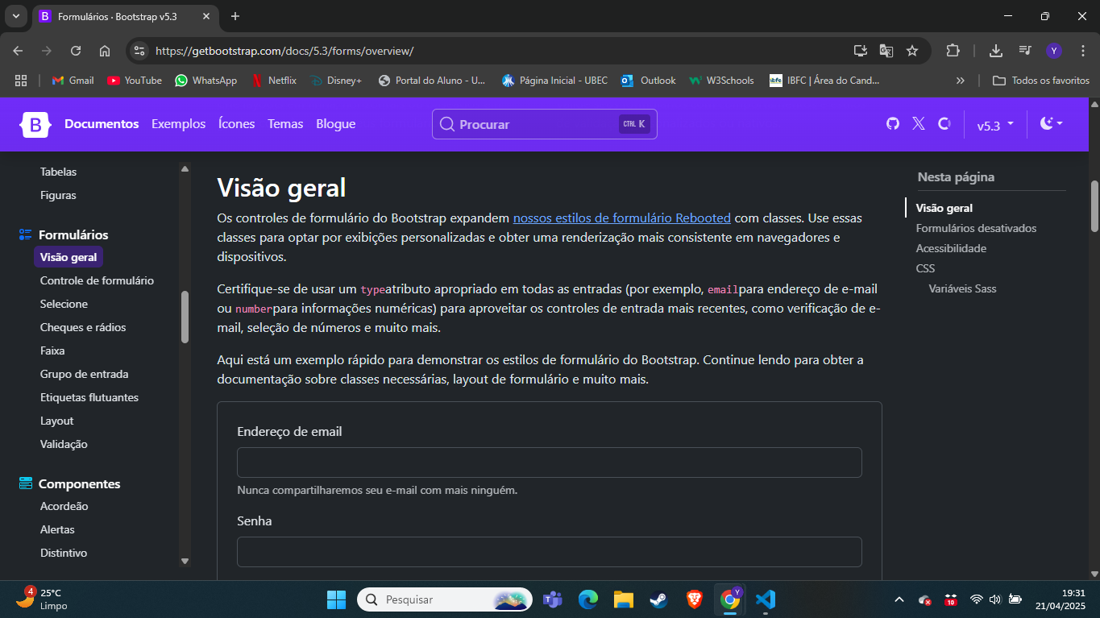
volte nos documentos e
o escolha o modelos
que desejas colocar

Slide 35
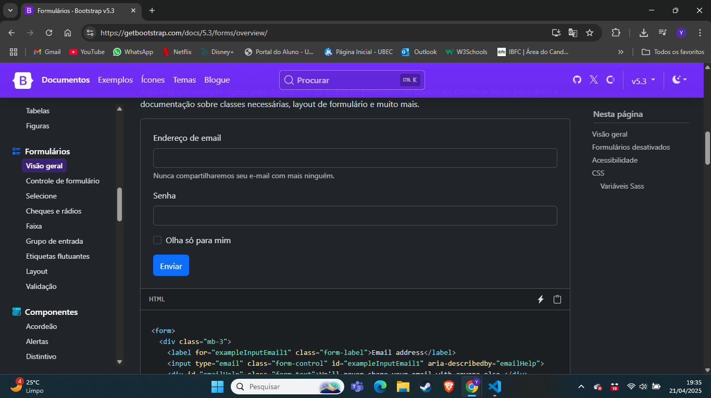
Ao encontra o modelo que desejas, aperte o ícone de copiar o código abaixo do modeloAo encontra o modelo que desejas, aperte o ícone de copiar o código abaixo do modelo

Slide 36
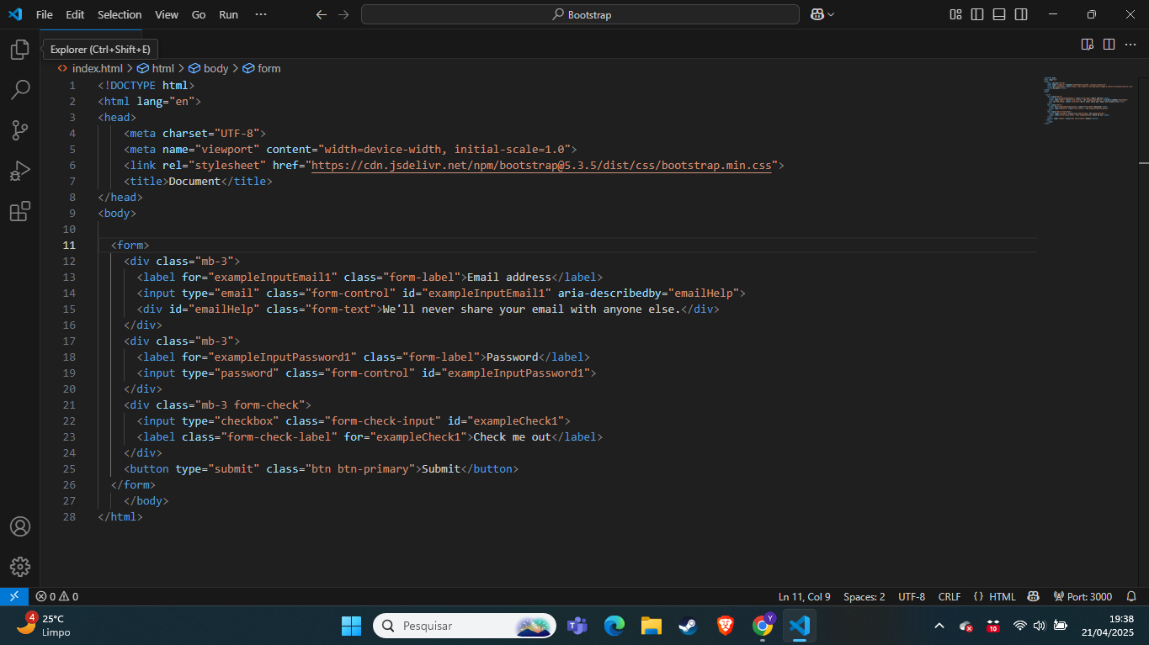
cola o código

Slide 37
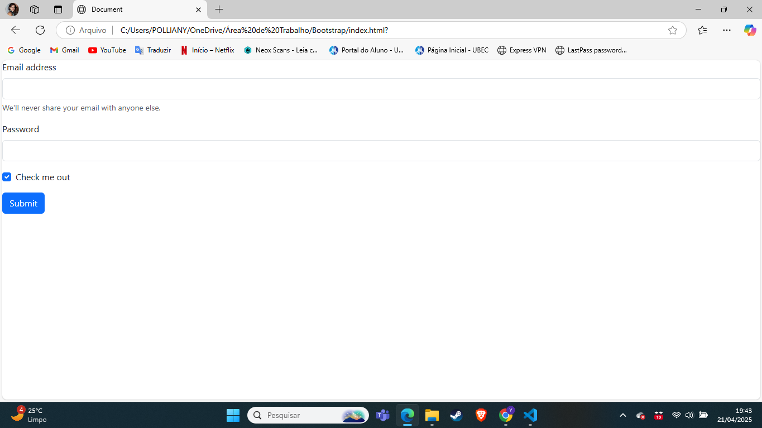

Slide 38


Slide 39
Conclusão
O Bootstrap se destaca como um dos frameworks front-end mais utilizados no desenvolvimento web, especialmente por sua facilidade de uso e agilidade no desenvolvimento de interfaces responsivas.

Slide 40
Bootstrap
Pedro Henrique de Oliveira Fontes
Gabriel Domingues Magalhães
Theylon Augusto Silva Siqueira
Luiz Henrique Silva dos Santos
Yan Moreira Lourenço

